Slide 2
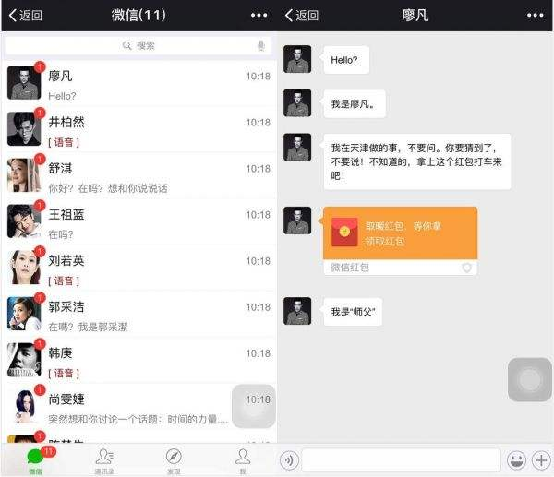
编写微信聊天列表界面
登录页面打开后跳转到微信聊天列表页面
右上角menu打开后，其中一个按钮跳转到上次的详情页面
利用fragment实现底部导航

